Slide 1
RailBeat
Summer School
Alan, Dina, Ravaka, Gabriel
1

Slide 2
01
Technial presentation
2

Slide 3






Technical
General Pipeline
Pre-processing:
Audio → Data
Detection of the notes
Conversion to MIDI
Real time:
Parsing the notes
Graphics render
4

Slide 4
Technical
Librosa: Analysis and extraction of audio data..
Numpy: Calculation and processing of extracted audio data.
Pygame: Generating animations synchronised with music.
Tools
Numpy
4
Notes:
Librosa : bibliothèque Python d'analyse et de traitement audio.
NumPy : bibliothèque Python de calcul numérique et de manipulation de tableaux.
Pygame : bibliothèque Python permettant de créer des animations, des interfaces graphiques et des applications multimédias.

Slide 5
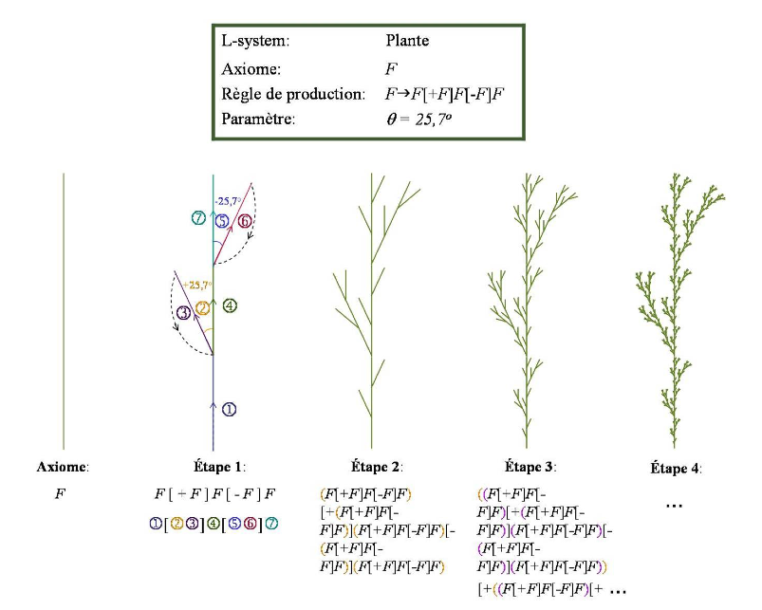
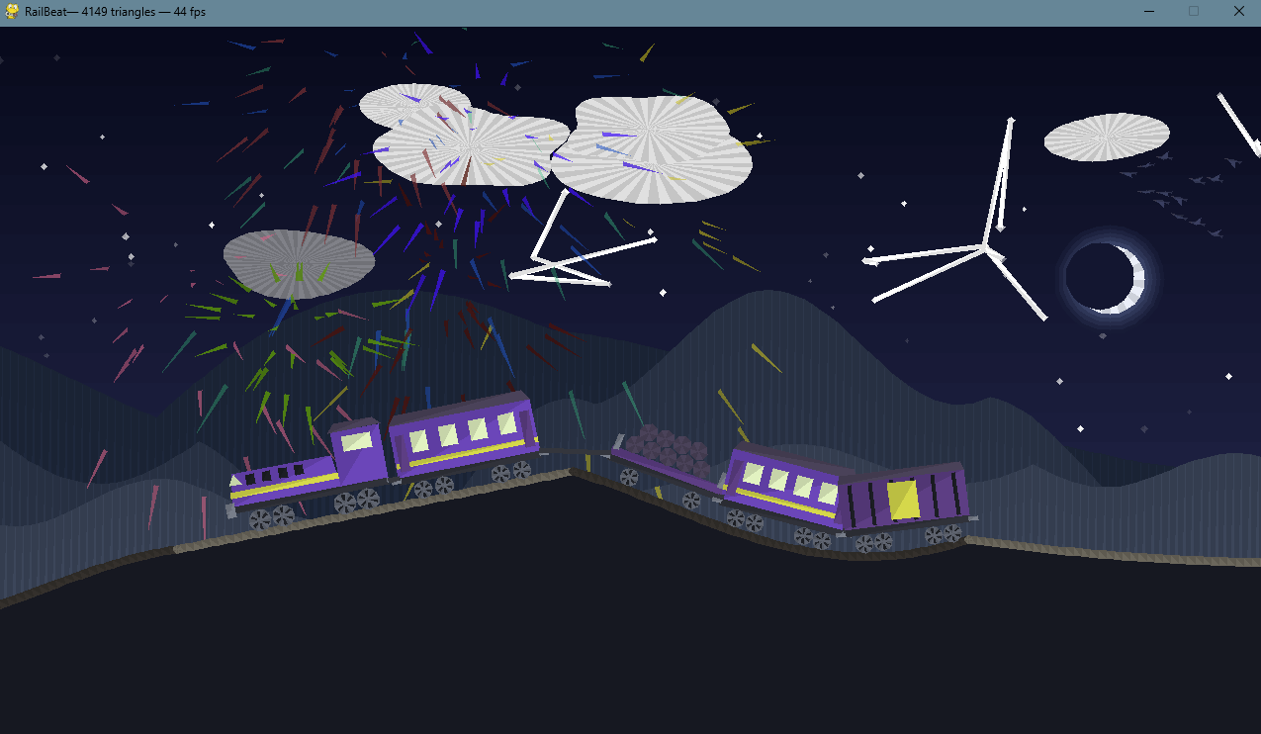
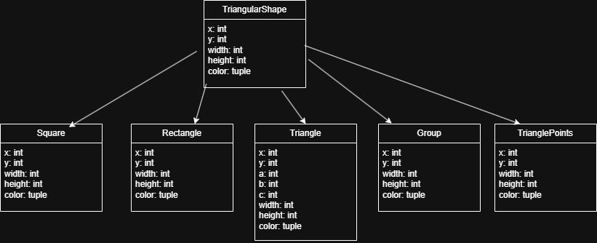
Technical
Visulization procedure
TriangularShape as based class
Fireworks and clouds
Procedural Generation (L-System, Grammar)
6

Slide 6
Technical
Sound analysis
Chargement audio (Fichier MP3)
Traitement des fréquences de signaux en frames
Détection des pics d’attaque
Calcul du temps de décroissance par pic
Segmentation : chaque pic → un segment
Classification instrument (piano / trompette)
Estimation de la hauteur (pyin) → conversion en note MIDI
Génération MIDI (2 pistes : piano & trompette)
7

Slide 7
Sounds analysis
Algorithmes utilisés
STFT (librosa.stft) : calcul de l'enveloppe d'attaque et les visualisations
RMS (librosa.feature.rms) : détection d'attaques, au calcul des temps de décroissance (seuil à 60 %) et à la classification instrument
Onset Detection (librosa.onset.onset_detect) : Repère les débuts de notes à partir de l'enveloppe RMS
Peak Picking (librosa.util.peak_pick) : Fournit la liste finale des attaques
PYIN (librosa.pyin) : Estimation probabiliste de la fréquence fondamentale (F0) d’un segment donné pour la estimer la note
4

Slide 8
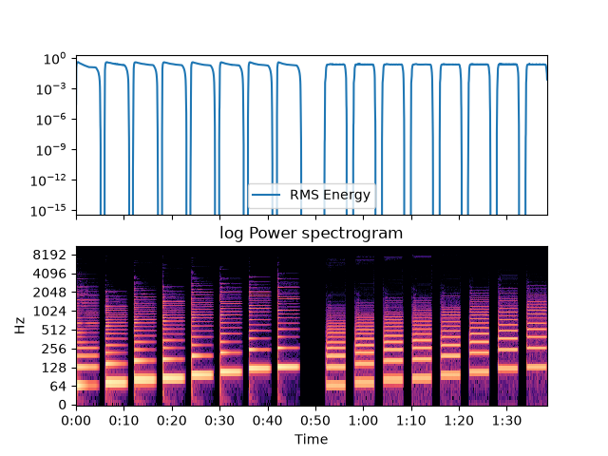
Technical
Note detection
Piano
Trompette
Mesure de l’énergie moyenne du signal audio sur une fenêtre temporelle
Représente le volume perçu à chaque instant
Utilisation pour détection d’attaques
5

Slide 9
Sounds analysis
Chargement audio (librosa)
↓
STFT + RMS + Onset Enveloppe
↓
Détection des pics d’attaque (onset + peak_pick)
↓
Calcul du temps de décroissance par pic (RMS < 60% du pic)
↓
Segmentation : chaque pic → un segment (du pic au prochain pic)
↓
Pour chaque segment :
• Classification instrument (piano / trompette) → basée sur la pente de décroissance du log(RMS)
• Estimation de la hauteur (pyin) → conversion en note MIDI
↓
Génération MIDI (2 pistes : piano & trompette)
Pipeline
7

Slide 10
02
Managerial presentation
8

Slide 11
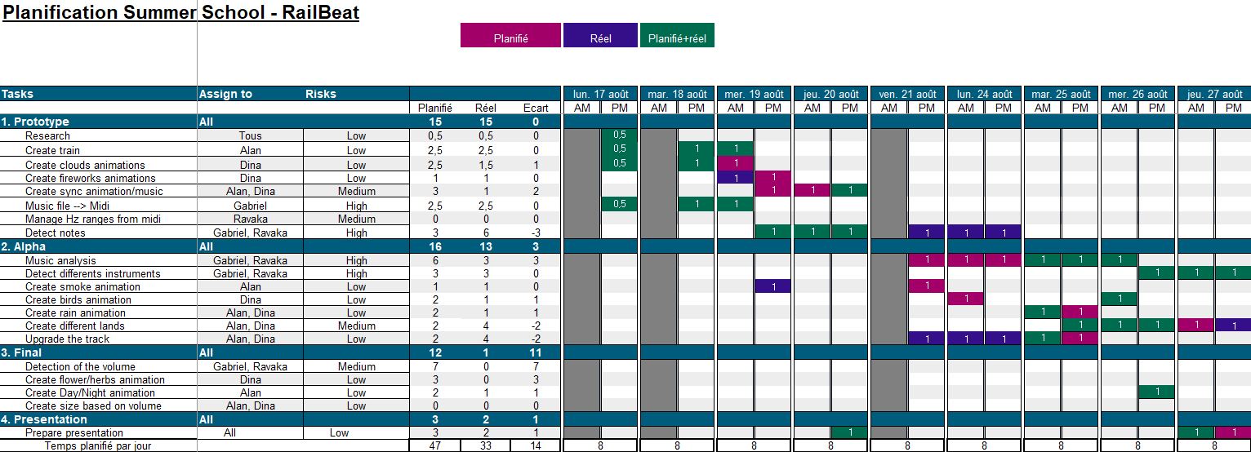
Managerial presentation
15

Slide 12
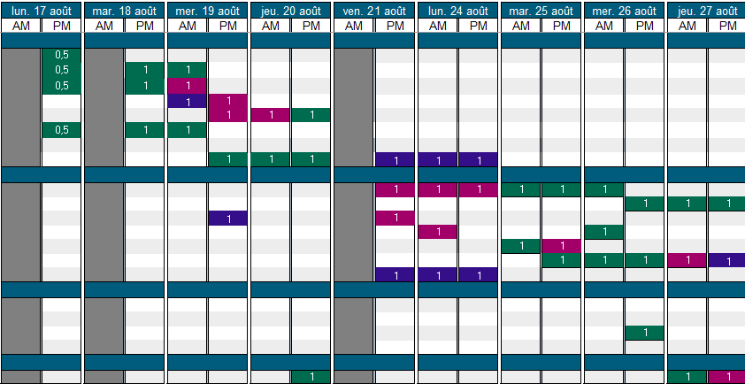
Managerial presentation
16

Slide 13
Managerial presentation
17

Slide 14
Managerial presentation
17

Slide 15
03
Students contribution
14
Notes:
Dina

Slide 16
Animation
Alan
Shapes system
Train
Les oiseaux
Le cycle jour / nuit
9
Notes:
4 cycles par morceau · 3 palettes · 24 bandes de dégradé · 0 image, que des triangles

Slide 17
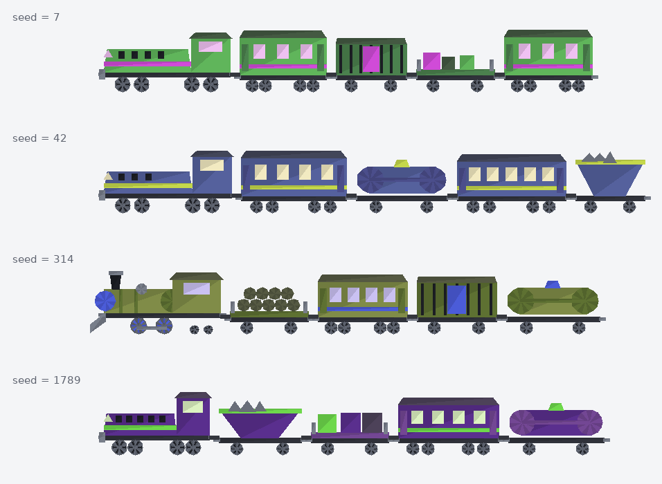
Animation
une graine → une rame
9
Notes:
4 cycles par morceau · 3 palettes · 24 bandes de dégradé · 0 image, que des triangles

Slide 18
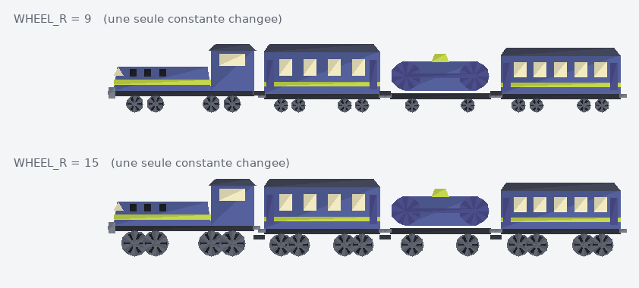
Animation
une graine → une rame
9
Notes:
4 cycles par morceau · 3 palettes · 24 bandes de dégradé · 0 image, que des triangles

Slide 19
Animation
Dina
Snowflake ➔ Center + (6 × Branch)
Branch ➔ Segment OR (Segment + Branch)
Segment ➔ Line + Decoration
Center ➔ "Hexagon" OR "Empty"
Decoration ➔ "V-Shape" OR "Diamond" OR "Empty"
9
Notes:
4 cycles par morceau · 3 palettes · 24 bandes de dégradé · 0 image, que des triangles

Slide 20
Animation
Gabriel
Group follow => altitude = note height
Same midi = same birds
10
Notes:
- Whole visual is in triangle
Base class TriangularShape => which trangles am I made of ? (list_triangles)
Derived Shapes
Composition to move shapes => Group

Slide 21
Animation
Ravaka
Snowflake ➔ Center + (6 × Branch)
Branch ➔ Segment OR (Segment + Branch)
Segment ➔ Line + Decoration
Center ➔ "Hexagon" OR "Empty"
Decoration ➔ "V-Shape" OR "Diamond" OR "Empty"
11
Notes:
The outline starts from a circle deformed by the superposition of sine waves ($r = r_{\text{base}} + \sum \sin$). The amplitude (height of the bumps), frequency (number of waves), and phase (offset) are adjusted to create organic shapes.

Slide 22
04
Showcase
19
Notes:
Alan

Slide 23

Thanks!
Do you have questions?
Please keep this slide for attribution
20
Notes:
Dina

